Slide 1
Hoofdstuk 1 Bevolking
§ 4 Vertrekken of blijven?

Slide 2
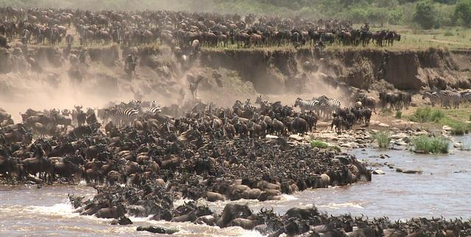
Verhuizen = migratie
Binnenland
Buitenland
Noordwijkerhout – Amsterdam
Nederland – Canada

Slide 3


Migratie
urbanisatie

Slide 4



Buitenlandse migratie
emigratie
immigratie

Slide 5
Push- en Pullfactoren
Redenen voor migratie
Ecologisch
Politiek
Economisch
Sociaal
Natuurramp:
Droogte; aardbe-vingen
Oorlog ; vrijheid van meningsuiting; seksuele geaardheid
Werk
Onderwijs
Liefde

Slide 6
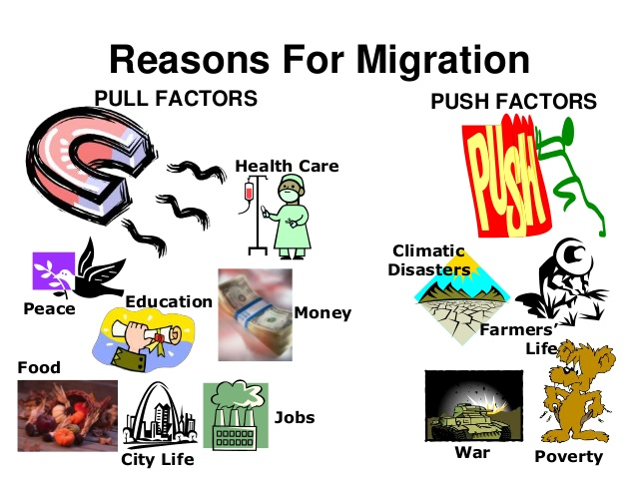

Slide 7
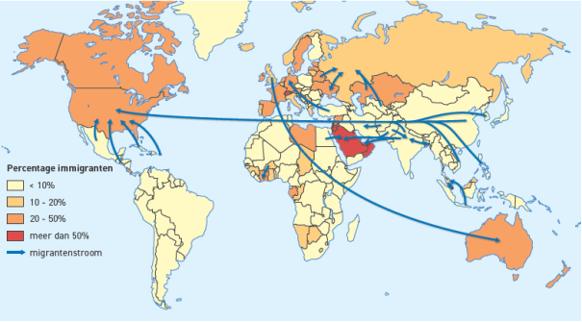
Vestigingsgebieden en vertrekgebieden

